Slide 1

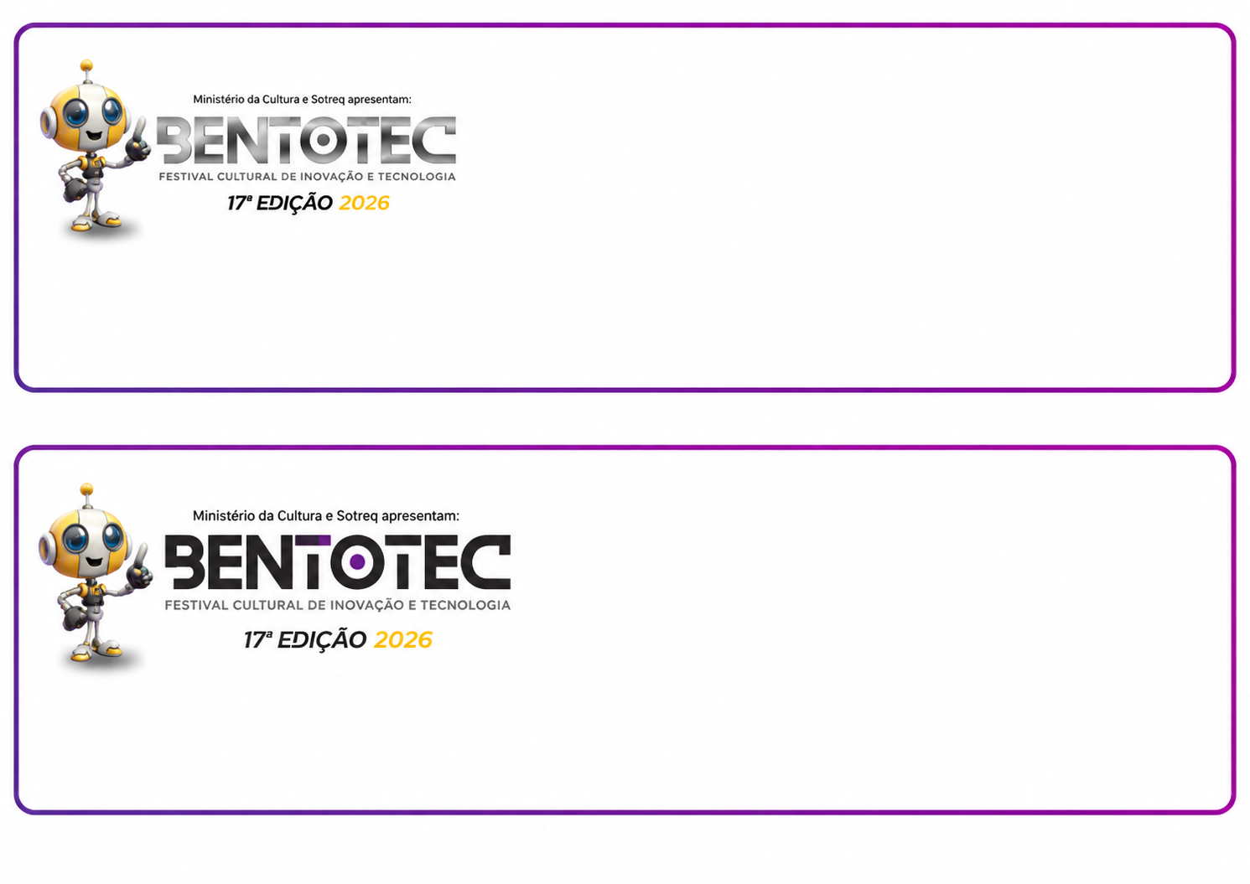


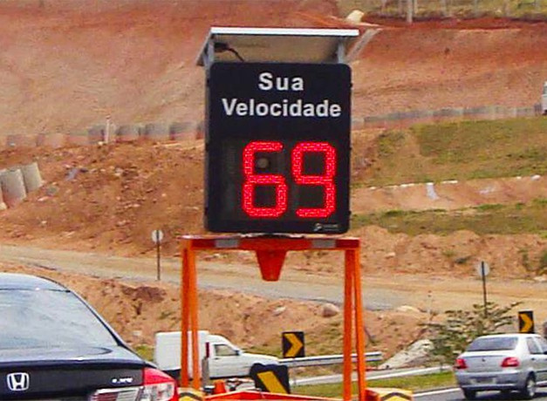
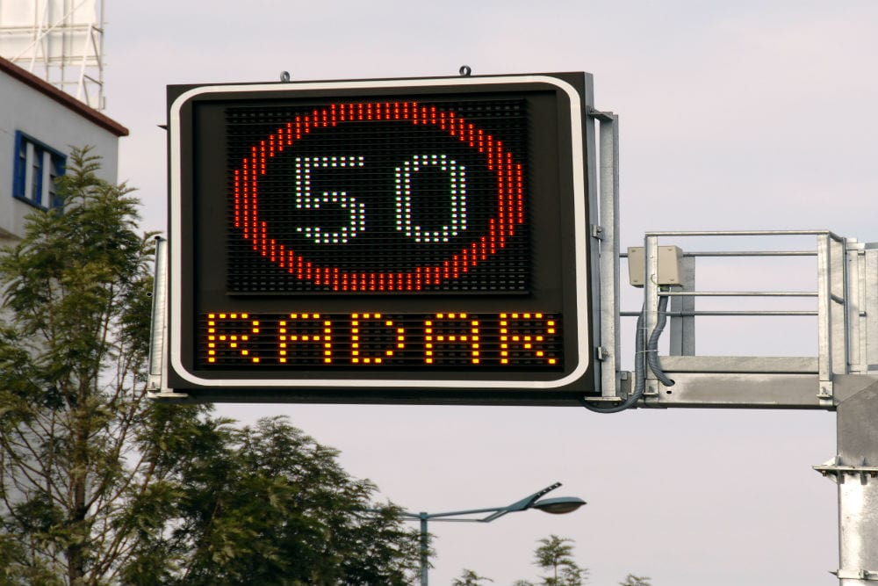

HISTORIANDO:
Pindorama
TECNOLOGIA DIGITAL E INTELIGÊNCIA ARTIFICIAL
51
Integrantes: Julia Mendes • Maria Júlia Araújo • Paola Lohana
Orientadores: Profs. Simone Lacerda e Laís Lacerda
RESUMO
METODOLOGIA
O projeto Historiando tem como objetivo desenvolver um jogo educativo voltado ao ensino da História do Brasil pré-colonial e colonial, utilizando uma abordagem lúdica, narrativa e imersiva. A proposta busca auxiliar estudantes do ensino básico e colegial na compreensão dos processos históricos brasileiros por meio da participação ativa do jogador, transformando o aprendizado em uma experiência interativa.
Baseado em pesquisas historiográficas, conceitos de gamificação e perspectivas decoloniais, o jogo insere o jogador em diferentes períodos históricos, permitindo vivenciar culturas, conflitos e acontecimentos que marcaram a formação do Brasil. Além de estimular o interesse pela disciplina de História, o projeto pretende tornar o aprendizado mais acessível, crítico e dinâmico.
O desenvolvimento do projeto será dividido em duas frentes principais: pesquisa histórica e produção técnica do jogo.
Na etapa de pesquisa, serão utilizados conteúdos historiográficos relacionados à História do Brasil pré-colonial e colonial, com foco na valorização dos povos originários e em perspectivas decoloniais. A narrativa será construída com base em acontecimentos históricos, referências acadêmicas e elementos culturais dos povos retratados.
Na etapa técnica, o jogo será desenvolvido na engine Godot 4, enquanto os personagens, cenários e objetos tridimensionais serão produzidos utilizando Blender. A gameplay contará com exploração, missões, e escolhas narrativas que influenciam a experiência do jogador.
OBJETIVOS
Imagem 1: Radar Móvel
Desenvolver um jogo educativo que ensine a História do Brasil pré-colonial e colonial de maneira didática e imersiva, permitindo que o jogador participe ativamente dos acontecimentos históricos por meio de exploração, narrativa e desafios interativos.
O projeto busca auxiliar estudantes do ensino básico e colegial na aprendizagem dos conteúdos históricos, funcionando como ferramenta complementar de ensino, revisão e fixação do conhecimento.
Fonte:
Imagem 2: Radar Fixo
RESULTADOS ESPERADOS
Fonte:
Espera-se aumentar o interesse dos estudantes pela História do Brasil por meio de uma experiência educativa mais dinâmica e imersiva. O projeto pretende facilitar a compreensão e a fixação dos conteúdos históricos, além de incentivar o pensamento crítico sobre a formação histórica e social do país.
Também se espera que o protótipo desenvolvido possa ser expandido futuramente para abordar novos períodos e temas da História do Brasil.
REFERÊNCIAS BIBLIOGRÁFICAS
SCHNEIDER, Simone Weber Cardoso; LEON, Adriana Duarte. A história do ensino de história no Brasil. Plurais, 2022
SPENGLER, Willian. Sociedade brasileira e ensino da história. Portal Deviante, 21 abr. 2023. Disponível em: https://www.deviante.com.br/noticias/sociedade-brasileira-e-ensino-da-historia/.
NORAT, Markus Samuel Leite. História do Brasil: pré-colonial e colonial. João Pessoa: Editora Norat, 2025. Livro Digital, Formato: HTML5, Tamanho: 132,4120 gigabytes (132.412.000 kbytes).
BENTOTEC • ETEC Bento Quirino
@bentotec

